Slide 1
QUANTO INCIDE LA GASTROSCOPIA PREOPERATORIA NELLA DECISIONE DELL’INTERVENTO IN CHIRURGIA BARIATRICA? UNO STUDIO MONOCENTRICO
GIUSEPPE SPAGNOLO
UOC CHIRURGIA BARIATRICA
FONDAZIONE POLICLINICO UNIVERSITARIO CAMPUS BIO-MEDICO

Slide 2
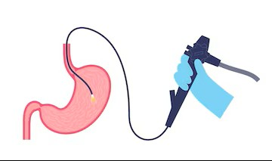
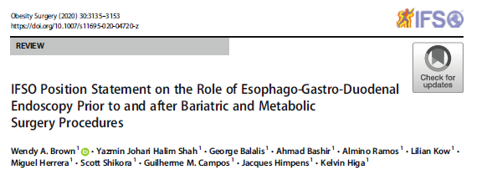
EGDS PREOPERATORIA: Guidelines
1. Esophago-gastro-duodenoscopy (EGD) should be considered for all patients with upper GI symptoms planning to undergo a bariatric procedure due to the frequency of pathology that may alter management.
2. EGD should be considered for patients without upper GI symptoms who are planning to undergo a bariatric procedure due to the 25.3% chance of an unexpected finding that may alter management or contra-indicate surgery.
3. EGD should be routinely considered in populations where the community incidence of significant gastric and esophageal pathology is high, particularly when the procedure will lead to part of the stomach being inaccessible (for example RYGB and OAGB).

Slide 3
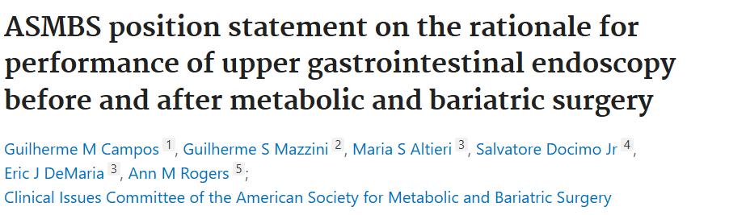

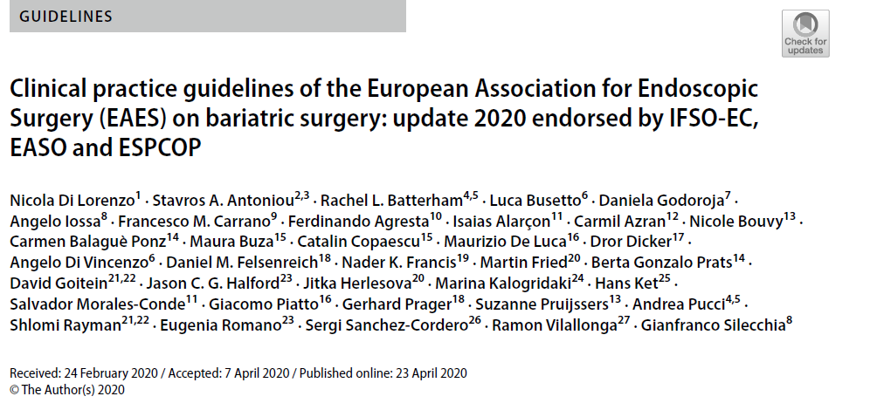

EGDS PREOPERATORIA: Guidelines
Selective use of pre-operative EGD in patients with symptoms
<< Esophagogastroscopy can be considered as routine diagnostic test prior to bariatric surgery»

Slide 4

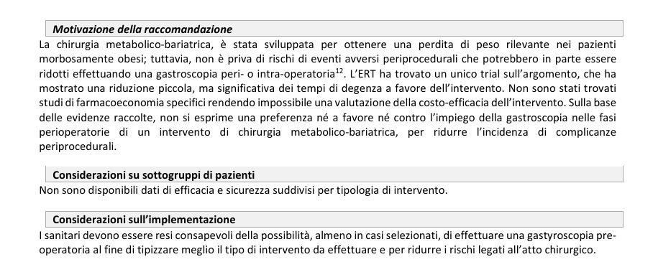
EGDS PREOPERATORIA: Guidelines
PICO 14
Non si esprime una preferenza né a favore né contro l’impiego della gastroscopia nelle fasi perioperatorie di un intervento di chirurgia metabolico-bariatrica, per ridurre l’incidenza di complicanze periprocedurali.
Raccomandazione debole né a favore né contro, con qualità delle prove molto bassa

Slide 5
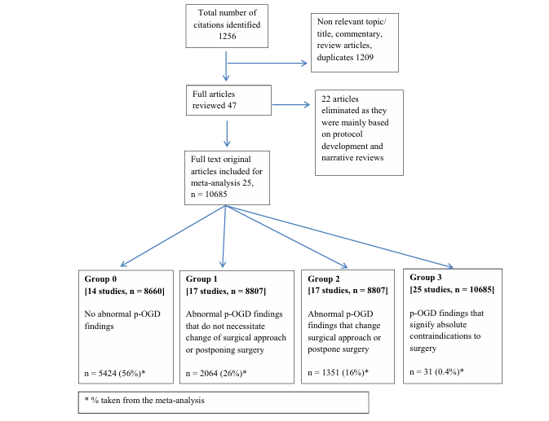
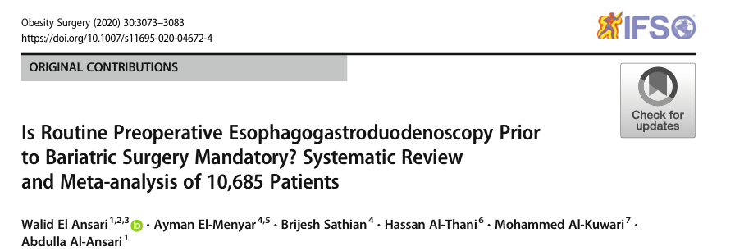
EGDS PREOPERATORIA: cosa sappiamo?

Slide 6
EGDS PREOPERATORIA: Flowchart pre MBS
Patient elagable for MBS
No comorbidity Young Age NO GERD
Sleeve Gastrectomy
BMI 35-40 1 Risk Factor
NO GERD
Stratify by Gender and Age, eating habitis
Stratify by Disease Risk: DM type 2, CVS, GERD, OSAS, dyslipidemia
BMI > 40 2 Risk Factors
or GERD
or
Metabolic Disease (DM 2, dyslipidemia)
Bypass Gastrico o varianti
Stratify by BMI

Slide 7

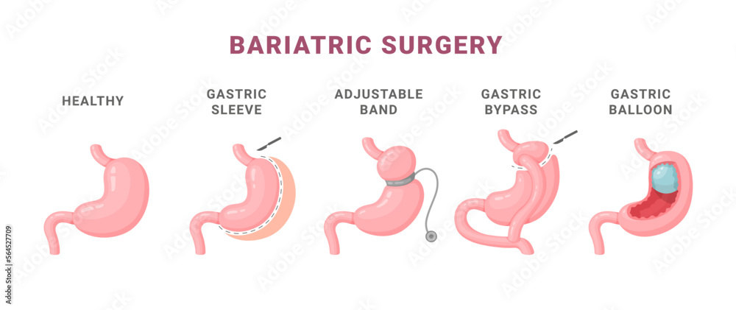
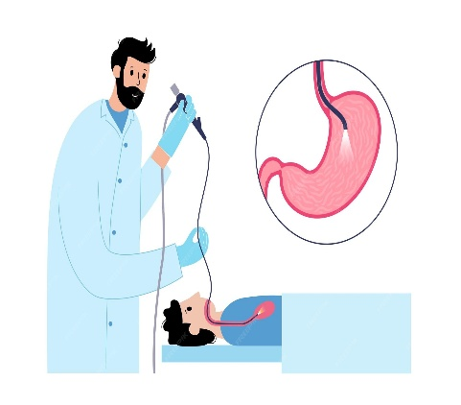

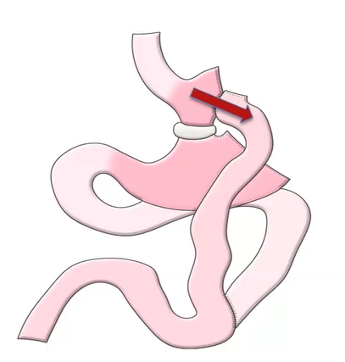
EGDS PREOPERATORIA: Flowchart pre MBS
Intervento Confermato
Sleeve Gastrectomy
Esofagite grado B o superiore
Esofago di Barrett
Ernia jatale (> 4 cm)
Metaplasia intestinale alle biopsie gastriche
Bypass Gastrico o varianti
RYGBfse
Esofagite di grado B o superiore e/o Ernia jatale e Metaplasia intestinale

Slide 8

LO STUDIO
Studio monocentrico retrospettivo su pazienti sottoposti ad intervento chirurgico primitivo di chirurgia bariatrica tra Settembre 2017 ed Agosto 2025 presso il Policlinico Campus Bio-Medico di Roma

Slide 9
RISULTATI PRINCIPALI
Parametro | Valore / Percentuale
Periodo di studio | Settembre 2017 – Agosto 2025
Totale pazienti | 2.789
Pazienti con modifica dell’indicazione chirurgica | 104 (3,72%)
Reperto endoscopico più frequente | Esofagite (76%, n = 89)
• Grado B (class. Los Angeles) | 85,5%
• Grado C | 13,7%
• Grado D | 1,25%
Metaplasia intestinale (istologico) | 39 casi (30,7%)
Infezione da H. pylori | 12,5%
Controindicazioni assolute | 1 paziente (GIST voluminoso asportato nel 2024 per cui sta eseguendo terapia)

Slide 10
PROCEDURE CHIRURGICHE MODIFICATE
Tipo di intervento | % / n. pazienti | Motivazione principale
Sleeve Gastrectomy RYGB | 77% (n = 80) | Esofagite grado B–C-D, Esofago di Barrett
RYGB Sleeve gastrectomy | 14,4% | Metaplasia intestinale
Bypass Gastrico Esplorabile sec. Lesti-Zappa | 7,7% | Esofagite B-C-D + metaplasia intestinale

Slide 11
CONCLUSIONI
• EGDS preoperatoria identifica una gamma significativa di reperti patologici nei pazienti con obesità
• Tali reperti influenzano la scelta della procedura bariatrica
• Data l’alta incidenza di patologie asintomatiche e il rischio di lesioni precancerose, l’esecuzione sistematica dell’endoscopia preoperatoria è raccomandabile in tutti i candidati a chirurgia bariatrica per ridurre la necessità di successive re-do e per poter eseguire una sorveglianza attiva nei casi di metaplasia gastrica.

Slide 12
Grazie

